Slide 1
下次实验
实验内容：实验4.12 等厚干涉——劈尖和牛顿环
教室：DS1415
预习要求：
1、光的干涉产生的条件是？干涉有哪些类型？日常生活中有哪些常见干涉现象？
2、劈尖干涉条纹如何形成？牛顿环干涉条纹如何形成？
3、劈尖测纸片厚度和牛顿环测凸透镜曲率半径的原理？
4、复习第二章数据处理中的最小二乘法。

Slide 2
实验4.10 用直流电桥测量电阻
温度系数

Slide 3
预习提问
1、直流平衡电桥的平衡条件是什么？如何判断平衡？
2、比率臂是什么？如何选择电桥的比率臂（例如待测电阻~80Ω)？
3、电源E 和检流计G 的位置能否互换，对电桥平衡有无影响？

Slide 4
1
实验背景
2
实验目的
目录
3
实验原理
4
实验内容
CONTENTS
5
数据处理

Slide 5
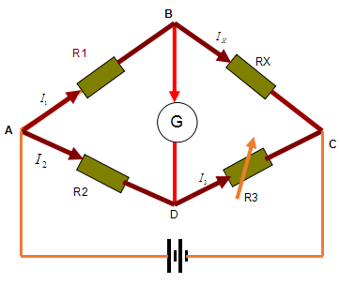
实验背景
电桥分类：
直流电桥、交流电桥
直流电桥
平衡电桥
非平衡电桥
惠斯顿（单臂）电桥（10~10⁶ Ω）
开尔文（双臂）电桥（10⁻³~10 Ω）
直流电桥测试电阻准确度高，使用方便

Slide 6
实验目的
掌握用惠斯顿电桥测量电阻的原理和使用方法
学习测定电阻温度系数的方法

Slide 7

实验原理

Slide 8
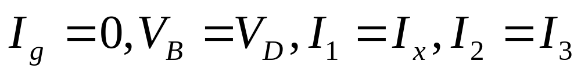
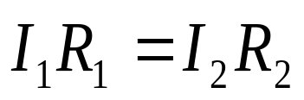
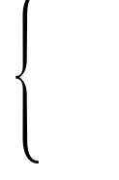
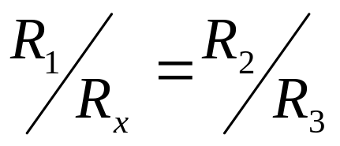
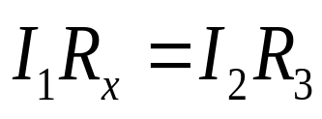
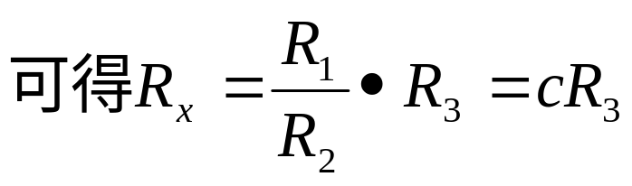
实验原理
1.惠斯顿电桥的工作原理
电桥平衡？
平衡时：对边之积相等
比率臂
电桥是一种比较式测量仪器
测定臂

Slide 9
实验原理
2.电阻温度系数
1. 大多数金属导体的电阻随温度的升高如何变化？
2. 热敏电阻的阻值随温度的升高如何变化？

Slide 10
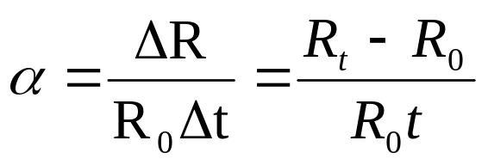



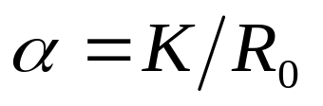




实验原理
电阻温度系数
大多数金属导体的电阻(某些合金除外)随温度升高而增大，在温度变化不太大的范围内，R与t存在线性关系（如图）：
α称为电阻温度系数（℃⁻¹）
R-t图
铜
斜率K

Slide 11

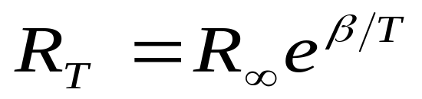
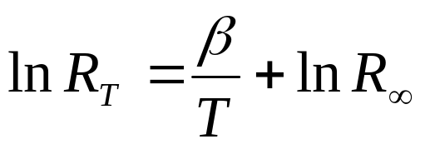


实验原理
电阻温度系数
半导体材料制成的热敏电阻(NTC)，在温度变化不大的范围内，其电阻随温度升高而减小，变化规律为按指数规律减小（如图2）。
其关系式为：
热敏电阻
两边取对数，则有
图 2
图 3

Slide 12

实验
内容

Slide 13
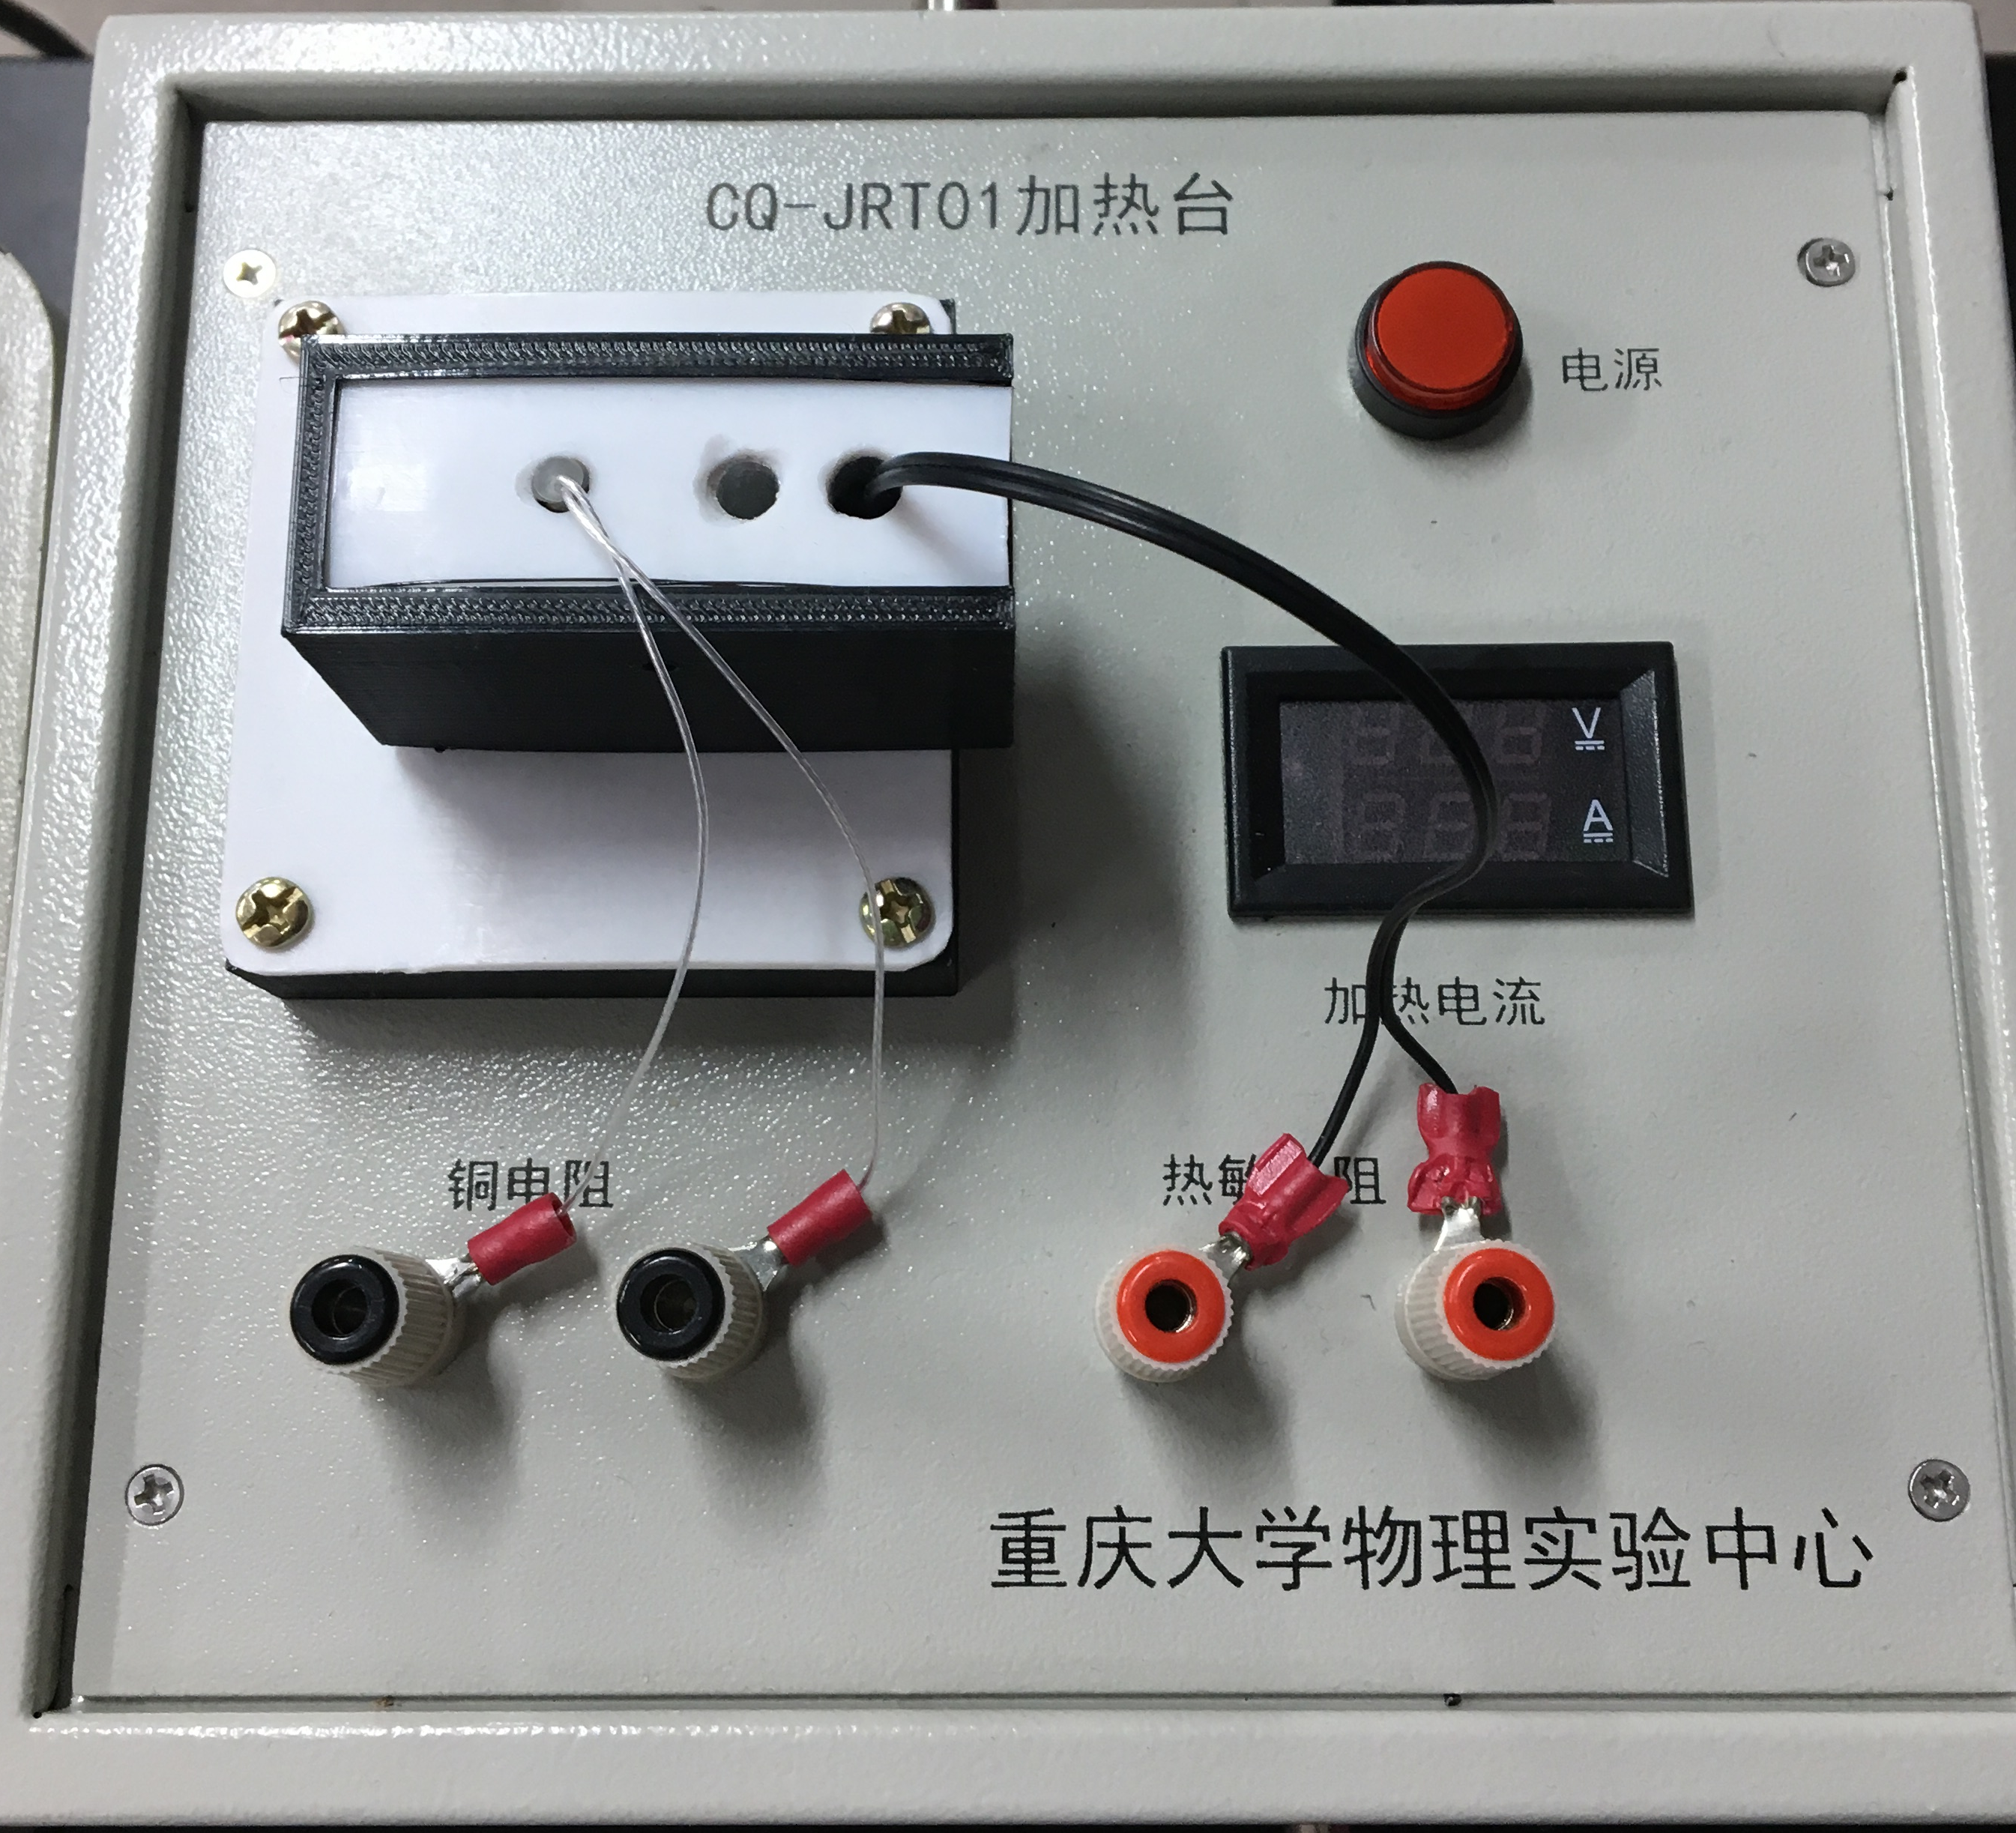
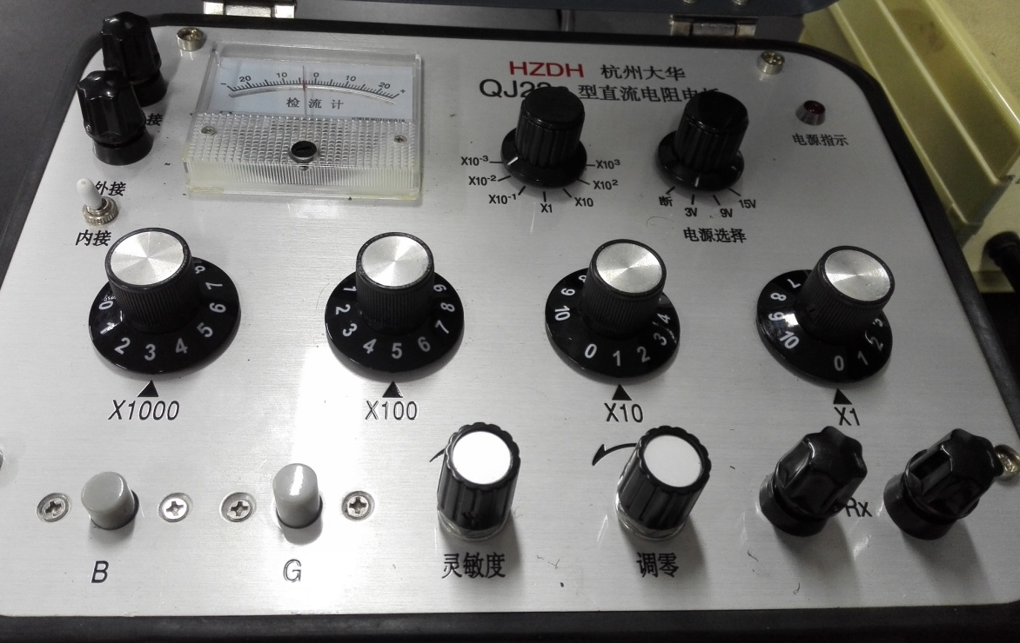
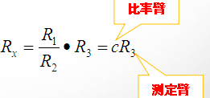
实验内容
QJ23a 型直流电阻电桥
几十 kΩ
比率臂R₁/R₂
几十 Ω
采用跃接法

Slide 14
实验内容
仪器名称 | 量程 | 最小量 | 估读误差 | 仪器误差
直流电桥 | ？Ω | Ω | Ω | Ω
 | ？kΩ | Ω | Ω | Ω
温度计 | ? | ℃ | ℃ | ℃
其它？

Slide 15
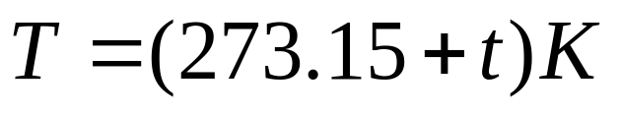
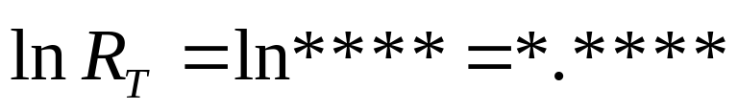
实验内容
从室温开始，每升温5 ℃左右测铜电阻及热敏电阻阻值，测6组数据。两人一组分别测铜电阻和热敏电阻，数据共享。
t (℃)
R (Ω) 铜电阻
R_{T} (Ω) 热敏电阻
T (K)
1/T (K⁻¹)
ln R_{T}
ln R_{T} 取位

Slide 16

数据处理

Slide 17
数据处理
1. 在坐标纸上作R_{t}-t图，计算铜的α =？及其相对误差
2. 在坐标纸上作lnR_{T}-1/T图，求直线斜率k(β) 及R₀ ，并写出
R_{T}的表达式。

Slide 18
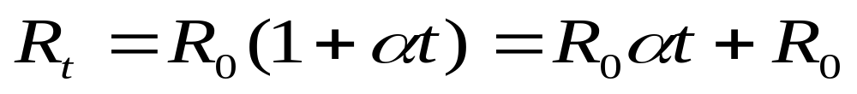
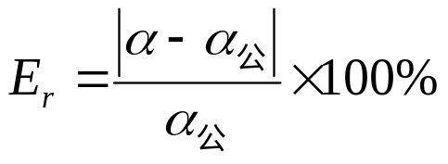
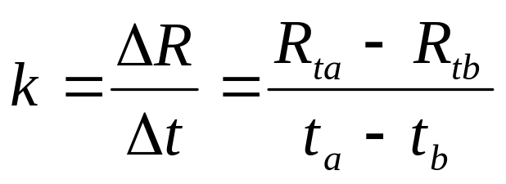
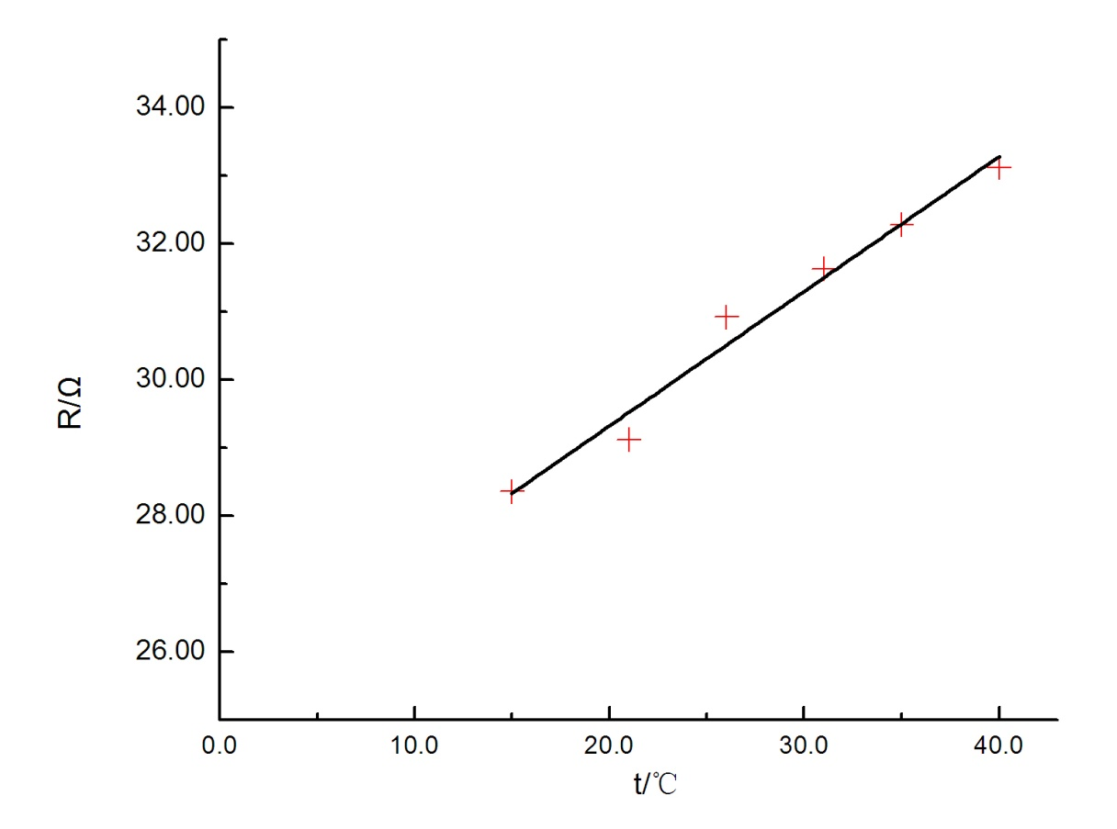
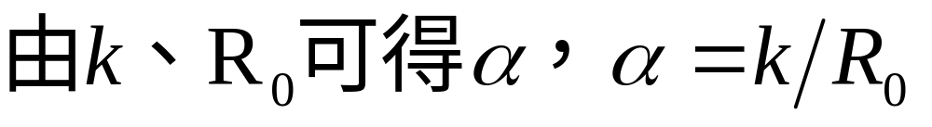
数据处理
1.在坐标纸上作R-t图，求直线斜率k，在图上取点R₀，计算
α =？并计算相对误差。
α_{公} = 4.28×10⁻³（℃⁻¹）
R-t 图
a
b
（R₀为0 ℃时的电阻）
R₀

Slide 19
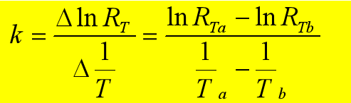

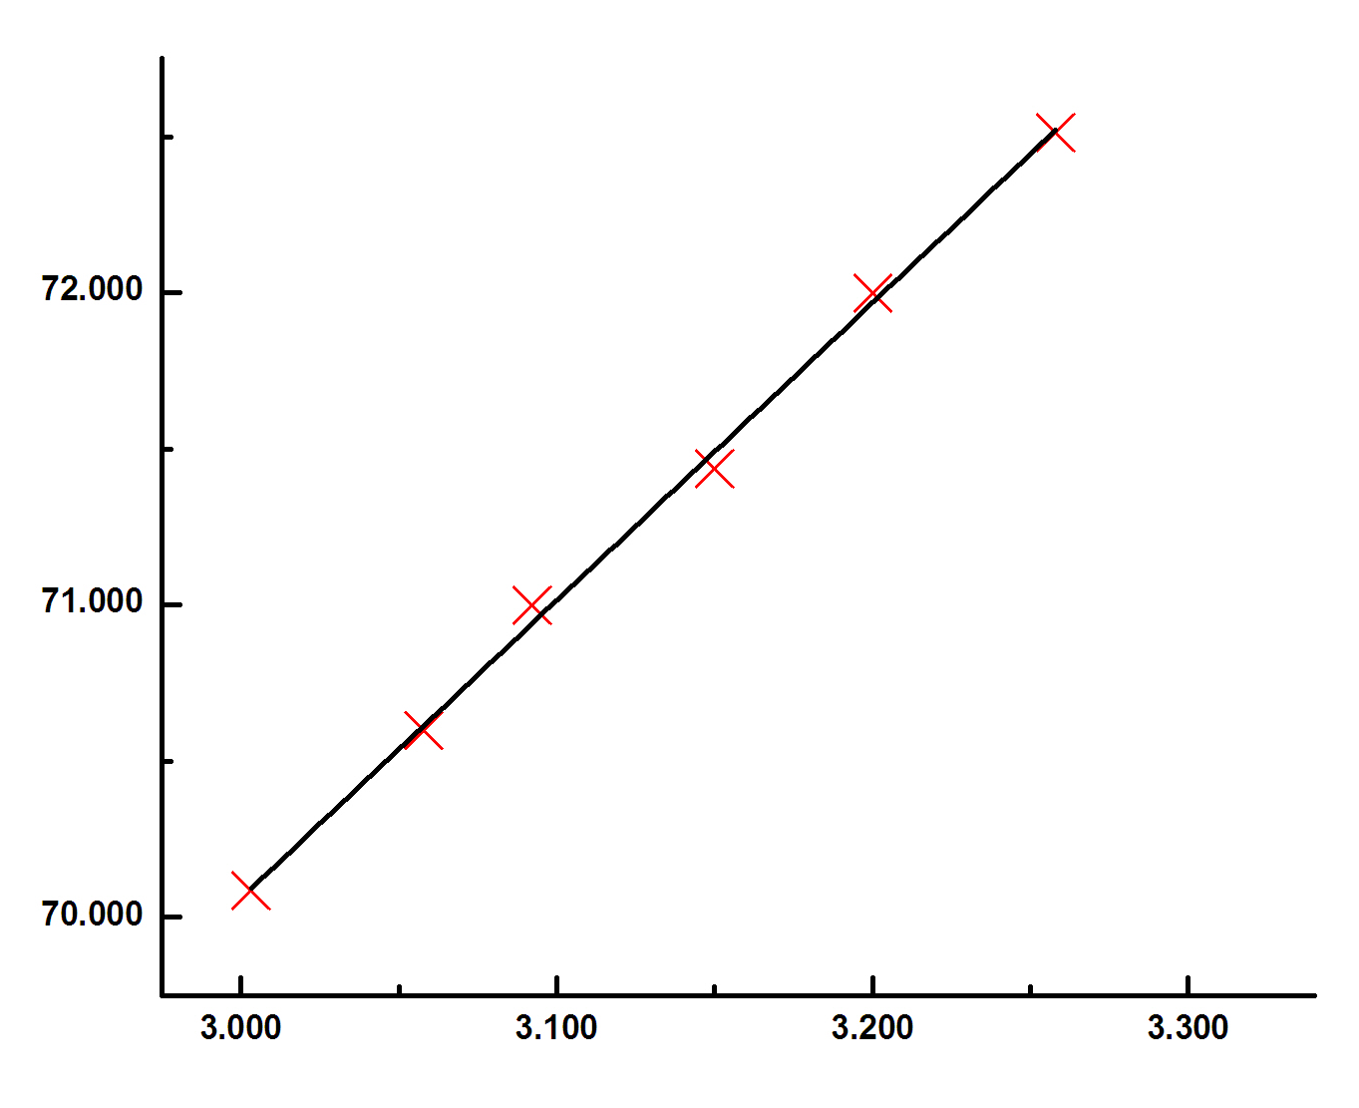

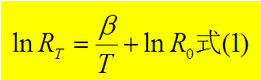
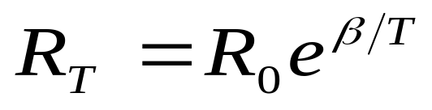

数据处理
2.在坐标纸上作lnR_{T}-1/T图，求直线斜率k(β) 及R∞，并写出
R_{T}的表达式。
（作图时注意物理量的有效数字位数及单位）
lnR_{T}-1/T 图
a
将a点值及β代入式（1）
可得，R₀=？
b

Slide 20
THANKS

